Slide 1
مشـــروع
دليل خطة الطوارئ لإدارة ازمة كورونا ببلدية زليتن
ندوة منصة المدن الرابطة الافتراضية تحت عنوان
((إجراءات الاستجابة البلدية لجائحة كورونا))
اعداد:
فريق المتابعة والاستشارات بلجنة مكافحة ازمة كورونا ببلدية زليتن
فريق التنمية المحلية المستدامة ببلدية زليتن
م. ميلاد الصداعي د. طه محمد والي أ. بلقاسم محمد الاعوج.
29 يونيو 2020

Slide 2
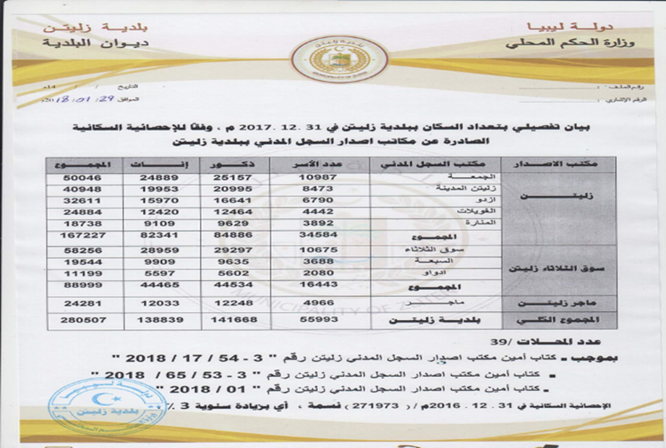

Slide 3
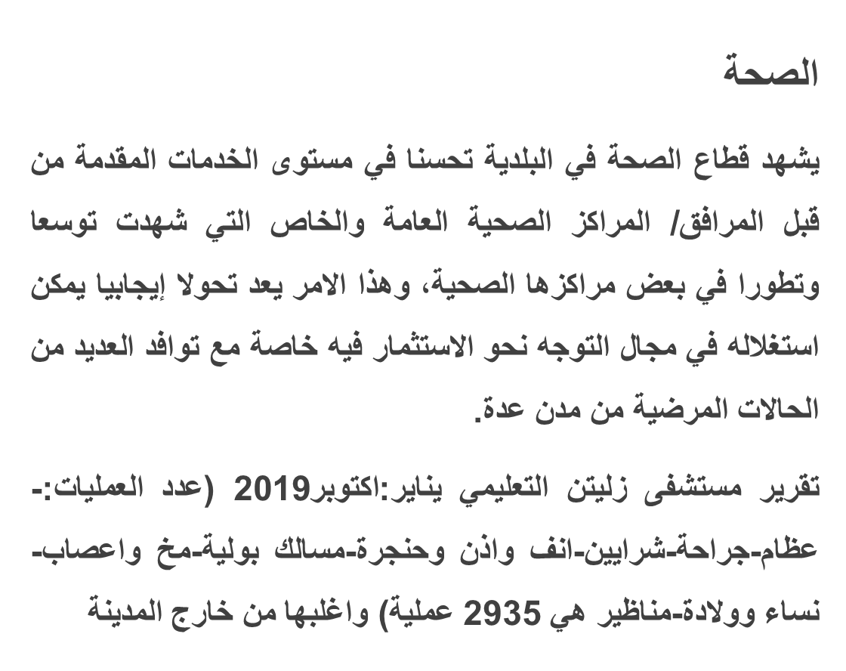

Slide 4
البل
نموذج من التقرير اليومي للجنة إدارة ازمة جائحة كورونا ببلدية زليتن:
1- بيان الحالات السالبة.
2- بيان الحالات الموجبة.
3- البيانات التراكمية.
اجمالي الحالات بالبلدية بحسب مصدر الإصابة.
بيان الحالات بالبلدية بحسب التصنيف.
4- تنبيهات

Slide 5
فكرة مشروع إدارة الازمة في بلدية زليتن-ليبيا
1- اتخاذ الإجراءات والتدابير الكفيلة لمكافحة مرض فيروس كورونا.
2- تحديد الإمكانات المادية والمالية المتوفرة والمتاحة واللازمة سواء من السلطات المركزية او المحلية.
3- يعتمد على الخطط الموضوعة من قبل وزارة الصحة وأيضا النشرات والبروتكولات الصادرة عن منظمة الصحة العالمية، وأيضا على تجارب بعض الدول في هذا المجال.
4- يهدف الى تحديد المخاطر المتوقعة من انتشار الجائحة وتوفير سبل الوقاية والمواجهة والتقليل من اثارها ومعالجتها الى اقصى درجة ممكنة.
5- خطوات واليات عمل المشروع: متمثلة في التنبؤ بالأزمة ووضع البرامج الوقائية اللازمة قبل انتشار المرض داخل البلدية واثناء ظهوره كمرحلة ثانية، وتشكيل غرفة لإدارة الطوارئ واعداد الموازنة التقديرية للتعامل مع المخاطر واتخاذ القرارات الرشيدة لاستغلال الموارد المتاحة ووضع البرامج الزمنية المنفذة لذلك.

Slide 6
المحور الأول: التعريف بمشروع خطة البلدية لإدارة ازمة جائحة كورونا
أولا: الإجراءات التنفيذية الواجب اتخاذها من قبل لجنة مكافحة المرض:
حصر الإمكانيات المتوفرة والمتاحة- تحديد الموارد المالية والمادية اللازمة والمتوفرة- اعداد خطة طوارئ لمواجهة الجائحة- تشكيل الفرق المتخصصة- تجهيز غرفة لإدارة الأزمة- التنسيق والتعاون مع الجهات ذات العلاقة.
اهم الإجراءات التنفيذية هي:
- التجهيزات والمستلزمات الطبية- التوعية الوقائية- خطة التدريب- الاستشارات- العمل التطوعي والخدمي- متابعة الوضع الاقتصادي- الترتيبات الأمنية الداعمة- الرصد والتقصي والمتابعة- التنسيق الجغرافي.

Slide 7
ثانيا: فرق العمل المحلية لإدارة ازمة مرض كورونا
الفريق الصحي: ويضم الى جانب المتخصصين في الصحة العامة مسؤولي إدارات المرافق الصحية.
فريق الامن العام: ويضم مندوبي الإدارات الأمنية، وايضا العسكرية، نظرا للظروف الأمنية الطارئة التي تشهدها الدولة الليبية.
فريق العمل الخدمي والوقائي: ويضم مندوبين عن الأجهزة والإدارات الضبطية والرقابية والخدمية.
فريق المتابعة والمعلومات والاستشارات: ويضم اهل الخبرة والاختصاص من مختلف التخصصات ذات العلاقة بمكافحة المرض.
فريق الدعم الاقتصادي: ويضم مراقب الاقتصاد بالبلدية وغرفة التجارة والصناعة والزراعة ومكتب حماية المستهلك والحرس البلدي.
فريق التوعية والاعلام والعلاقات العامة: ويضم قسم الاعلام والعلاقات العامة بالبلدية وإذاعة زليتن.
فريق المالية والمشتريات: يضم مندوب القسم المالي بالبلدية ومراقب الاقتصاد ومتخصص في المراجعة.
فريق الحركة: يضم مندوب عن جهاز الإسعاف وهيئة السلامة الوطنية وقسم الحركة بالبلدية.

Slide 8
ثالثا: ضوابط عمل إدارة الازمة:
رئيس اللجنة, ونائبا للرئيس, ومقررا للجنة, وناطقا اعلاميا. ويحدد عملها نظاما داخليا شاملا لضوابط سير الاجتماعات واخرى أخلاقية, إضافة الى اليات للتنسيق مع المجلس البلدي والإدارات المحلية الأخرى.
رابعا: خطة الطوارئ للجنة مكافحة جائحة كرورنا في البلدية:
غرفة الطوارئ:
هي غرفة عمليات لإدارة ازمة الجائحة تعمل تحت اشراف رئيس لجنة إدارة جائحة كورنا وعميد البلدية، وتضم معها كل الغرف المشكلة في البلدية (مثل: غرفة الدعم الصحي-والغرفة الأمنية..الخ) وتنسق مع الغرفة المركزية لعمليات الطوارئ التابعة للمركز الوطني لمكافحة الامراض، وتقوم الغرفة بتنفيذ ومتابعة الإجراءات الوقائية السابقة الذكر، عبر الفرق التي تتبع لجنة إدارة ازمة جائحة كورونا بالبلدية.

Slide 9
التنبؤ بالأزمة ووضع البرامج الوقائية اللازمة:
تحديد المخاطر وتحليل الاثار.
عنصر الاحتمالية بتحديد مؤشر مستوى الخطورة بالإصابة واحتمالية الإصابة/ الاشتباه.
تحديد برامج وقواعد عمل الخطة لضبط وتوجيه عملها، وتكون متمثلة في الاتي:- إدارة ومتابعة الإجراءات الكفيلة للوقاية من الجائحة -تهيئة كافة الظروف لعمل الاطقم الطبية وكافة العناصر الصحية ذات العلاقة -تشكيل فرق عمل متخصصة داخل اللجنة لأداء عمل معين-تنظيم وضبط الصرف ماليا لمواجهة هذه المرض.

Slide 10
خطوات تنفيذ الخطة قبل واثناء ظهور المرض وانتشاره:
أ. خطوات وقائية تسبق انتشار الجائحة:
ضرورة الاهتداء بالقوانين والقرارات والخطط المتعلقة بالأوبئة والصحة العامة محليا ودوليا.
رفع درجة التأهب واليقظة لشبكة الرصد والتقصي وشبكة الإنذار المبكر بمواقع الرصد في المستشفيات والمراكز الصحية وتنشيط مواقع الإبلاغ المختلفة بالبلدية.
التوعية الصحية لعامة الناس والعناصر الطبية والطبية المساعدة بشكل خاص.
رفع درجة الاستعداد والجهوزية لفريق الاستجابة السريعة بالبلدية.
التنسيق مع الجهات ذات العلاقة بالبلدية من حيث التدريب والتجهيز مع جميع القطاعات المستهدفة بالخطة.
انشاء وتجهيز غرف للعناية والعزل (المؤقت والدائم)، ومتطلبات وتعليمات الحجر الصحي، والتدابير العلاجية الخاصة بها.
تحديد مواقع للتخزين وتوفير ما يكفل لسير الحياة الطبيعية من تموين وطاقة وامداد طبي وذلك لاستغلالها في حالة تطور الوضع الوبائي الى مرحلة اعلى.
تقييم وضع الوحدات الصحية بالبلدية والوقوف على احتياجاتها التي تدخل في مكافحة انتشار المرض.
توفير وتأهيل أطباء العناية الحاليين وتدريب اخرين مع تأهيل الاطقم المساعدة لمواجهة سيناريوهات سلبية للعمل بشكل مناوبات.
كفالة الامن الاجتماعي والغذائي للمواطنين ومراقبة الصحة العامة.

Slide 11
ب. اتخاذ الإجراءات لمواجهة الأزمة اثناء ظهور وانتشار الوباء (المرحلة الثانية)
بعد تنفيذ الإجراءات الوقائية التي اعتمدتها خطة الطوارئ تأتي المرحلة الثانية من الخطة والتي تحتاج لعمل مشترك من الفرق التابعة للجنة، وذلك على النحو التالي:
ترفع درجة التأهب لدرجة أعلى من قبل فريق الرصد والتقصي وفريق الاستجابة السريعة داخل البلدية، مع الإسراع في توفير متطلبات التحاليل لهذا الوباء، للتوسع في اخذ العينات من المرضى المشتبه في اصابتهم بالمرض.
يتم ابلاغ الجهات ذات العلاقة من وزارتي الداخلية والدفاع ووزارة الصحة وجهاز الإسعاف والطوارئ بحسب ما تم الاتفاق عليه مسبقا لأجل اغلاق المنطقة التي يظهر فيها المرض واتباع وسائل الحجر الصحي بحيث لا يخرج او يدخل لهذه المنطقة الا الافراد المخول لهم من قبل المركز الوطني لمكافحة الأمراض او الجهات المختصة بمكافحة هذه الجائحة.
اعلان حالة الطوارئ الصحية داخل البلدية، كذلك الالتزام بالنشرة اليومية والتوعية الإعلامية للمواطنين بخصوص تطور الوضع الوبائي من قبل المركز الوطني لمكافحة الأمراض والجهات ذات العلاقة، ومركز العزل والرصد داخل البلدية.
عزل الحالات المؤكدة والتي تعاني من امراض مزمنة في غرف العزل الخاصة بقسم العزل الصحي الذي تم تخصيصه مسبقا.

Slide 12
5. التوسع في الخدمات الطبية الالكترونية وعبر الهاتف لتقديم الاستشارات والمساعدات الطبية للمواطنين.
6. الحجر الصحي للمخالطين إن أمكن ذلك او الالتزام بالحجر الصحي المنزلي.
7. فرض حظر التجول والالتزام بالمنازل بالنسبة لباقي المواطنين القاطنين بهذه المنطقة وتجنب التجمعات والازدحام قدر الإمكان، والالتزام بالأدلة الارشادية للوقاية من المرض.
8. في حالة زيادة عدد الحالات المصابة لدرجة عدم قدرة غرف العزل التي تم تخصيصها مسبقا على استيعابها يتم انشاء مستشفيات ميدانية بديلة كغرف للعزل وبحسب مواصفات وتوصيات منظمة الصحة العالمية.
9. الإعلان عن قنوات التبليغ والاتصال الرسمية بالنسبة للمواطنين ممن تظهر عليهم أي عارض من اعراض المرض حتى يتم زيارته من قبل الفرق المختصة المتحركة/ الزائرة والتي بدورها تقرر السياسات الوقائية المتبعة لهذه الحالات.
10. العمل على تشكيل لجان فرعية بالمناطق للمساعدة في تقديم الخدمات الوقائية والعلاجية والتموينية بعد تقسميها إداريا/ مناطقيا وفرض طوق أمنى عليها.
11. تستمر هذه الإجراءات حتى يتم الإعلان عن نهاية الوباء والسيطرة عليه من قبل الجهات الرسمية المختصة.

Slide 13
خامسا: الموازنة التقديرية والبرامج الزمنية لإدارة ازمة المرض
يتم وضع موازنة تقديرية للتعامل من المخاطر واتخاذ القرارات الرشيدة لاستغلال الموارد المتاحة، وهي تشمل تقدير التكاليف ومصادر التمويل المتوقعة، إضافة الى تحديد الموارد المادية من امداد طبي ووقائي، وأيضا العناصر البشرية اللازمة لتنفيذ الخطة، كذلك تقدير الأجهزة الإدارية اللازمة للخطة. هذا الى جانب وضع جداول زمنية لتنفيذ عناصر وبرامج الخطة وتحقيق أهدافها المتمثلة في مكافحة انتشار المرض ومعالجة المصابين والحد من اثاره واضراره الصحية والمجتمعية والاقتصادية.

Slide 14
المحور الثاني:
التدابير العملية التي قامت بها بلدية زليتن والتحديات التي واجهتها
باشرت بلدية زليتن منذ البداية في وضع خطة محلية لمجابهة خطر تفشي الجائحة بالتعاون مع عدد من الناشطين بالبلدية وذلك بتشكيل لجنة خاصة بإدارة الأزمة، حاولت من خلالها اشراك عدد من القطاعات والمؤسسات الطبية والشرطية والضبطية والخدمية العاملة بالبلدية، في محاولة لتسخير كافة الامكانيات والاستفادة من جميع الخبرات لمواجهة خطر انتشار الجائحة.

Slide 15
أولا: التدابير المتبعة من قبل البلدية لمواجهة ازمة جائحة كورونا
تضمن عمل اللجنة اخذ التدابير اللازمة لمواجهة الجائحة وتشمل الاتي :-
الاستعدادات الطبية:-
انشاء قسم خاص بالعزل الصحي وتجهيزه بالكوادر الطبية وبالمعدات والأجهزة اللازمة( بعدد 30 سريرا مجهزا, منها 18 سرير بمجهزة بأجهزة التنفس الصناعي)، إضافة الى تجهيز قسم ثاني للعزل من قبل وزارة الصحة بسعة 18 سرير جاري العمل على تنفيذه كذلك يتم العمل داخل المستشفى التعليمي لتجهيز قسم العزل فيه بسعة 30 سرير برعاية وزارة الصحة.
انشاء عيادة الحرارة الخاصة بالكشف عن الحالات المشتبه بها قبل دخولها للمستشفى منعا لتفشي المرض بين الاطقم الطبية والمرضى بالمستشفى.
تدريب العناصر الطبية والطبية المساعدة بقسم الاستجابة السريعة والتقصي.
توفير جهازPCR الخاص بالكشف عن فيروس كوفيد 19.
تزويد فرق الاستجابة السريعة وقسم العزل بعدد من السيارات والمعدات الخاصة بالكشف والمتابعة للمرضى والمشتبه بإصابتهم بالفيروس.

Slide 16
2. التدابير الخاصة بالإجراءات الوقائية والضبطية :
عملت اللجنة المشكلة بوضع خطة إدارة ازمة فيروس كورونا موضع التنفيذ، عملا بمقولة (الوقاية خيرا من العلاج).
تم تشكيل فرق للوقاية والتوعية من القطاعات الخدمية ومفوضية المجتمع المدني ومجموعة من الشباب المتطوع، للبدء بحملة رش وتعقيم للمؤسسات والقطاعات والأماكن العامة ومحطات الوقود بالمواد المطهرة والمعقمة، وكان هذا الإجراء بإشراف مكتب الاصحاح البيئي.
قام مكتب المراقبة على الأغذية والأدوية بمتابعة المحال التجارية وتقرير مدى التزام اصحابها بالتعليمات وتنفيذهم للإجراءات الوقائية والصحية.
قام جهاز الحرس البلدي بتنفيذ المهام الموكلة اليه بخصوص الإجراءات الضبطية وتنفيذه للتعليمات الصادرة بالقرارات والبلاغات الخاصة بالحظر، وساعدته في ذلك الأجهزة الأمنية التي قامت بتنفيذ خطة وزارة الداخلية فيما يتعلق بالإجراءات الأمنية المتبعة لدعم تنفيذ سياسات الحظر وتامين المدينة ومرافقها.

Slide 17
ثانيا: التحديات التي تواجه البلديات في مواجهة جائحة كورونا: -
الضعف والنقص في البنى التحتية الصحية بشكل عام.
النقص في الأجهزة والمعدات الطبية الحديثة بالمستشفيات والمراكز الصحية.
غياب التأهيل اللازم للأطقم الطبية والطبية المساعدة لمواجهة مثل هذه الجائحة.
عدم توفر الأجهزة والمعدات الوقائية لحماية الأطقم الطبية والطبية المساعدة.
البط الشديد من قبل الحكومة -ووزارة الصحة-والمسؤولين بالدولة في التعامل مع انتشار الجائحة.
ارتفاع اسعار الأجهزة والمعدات الطبية، ولوازم الوقاية الشخصية المتوفرة بالسوق المحلي.
توقف عمليات الاستيراد من الخارج للمعدات والأجهزة الطبية المعنية بكشف ومكافحة المرض.
ضعف الوعي لدى المواطن بشكل عام بمدى خطورة هذه الجائحة على صحته والصحة العامة.

Slide 18
الخاتمة
ان هذا المشروع المتعلق بإدارة ازمة مرض كورونا والذي تطلب تكاثف الجهود المحلية مع الوطنية وتسخير للإمكانات المادية والبشرية لإنجازه, أنت ابعادا صحية وامنية واجتماعية واقتصادية خاصة في اولى مراحل تنفيذه من جراء إعلانات تطبيق اجراءاته المتمثلة في الحجر الصحي وتوقف جميع النشاطات المجتمعية، وهو ما أدى لصعوبة توفير التجهيزات والمعدات والعناصر الطبية والطبية المساعدة التي تحتاجها المرافق والمراكز الصحية المعنية بالمرض, والى صعوبة توحيد جهود الأجهزة الأمنية والضبطية والرقابية في مراقبة الخروقات من جراء اعلان ساعات الحجر والالتزام بالشروط الوقاية عند فتح المرافق والمحال التجارية والخدمية والتعامل مع السكان، وكذلك الى قلت برامج التوعية الصحية للمواطنين بمخاطر المرض وسرعة انتشاره وطرق الوقاية منه, هذا الى جانب الابعاد البيئة من جراء انتشار المرض والتي تتمثل في النظافة العامة والتعقيم والمخلفات الخطرة والبشرية وتجهيز المقابر لموتى الوباء, وأماكن للمخلفات الخطرة او المحارق الخاصة.

Slide 19
فهذا المشروع من خلال العمل عليه واجه عدة معوقات أهمها:
ضعف التنسيق بين فرق العمل التطوعي والاعمال الفردية الأخرى وبين الأجهزة الخدمية داخل البلدية في العمل الميداني، ما سبب تضاربا وتكرارا في الاعمال، إضافة الى غياب التدريب والخبرة لدى هذه الفرق.
انعكاس ساعات الحظر على المواطنين وأصحاب الحرف والاعمال اليومية في مسالة توفير الموارد المالية لتغطية احتياجاتهم ومتطلباتهم.
ضعف التنسيق والمتابعة بين المستشفيات والمراكز الصحية العامة والخاصة من جانب وبين لجنة الازمة بالبلدية من جانبا اخر، خاصة في مسالة الالتزام بالبرتوكول الصحي واليات الاتصال المستمر فيما بينها.
غياب التنظيم الإداري الهرمي لعمل لجنة الازمة والفرق التابعة لها.
عدم التزام المواطن بالشروط الوقائية الاحترازية لمجابهة المرض بسبب غياب الوعي والإجراءات الرادعة.

Slide 20
التوصيات:
الاحتياجات الطبية متسارعة ومتعددة وتفوق قدرات لجنة الازمة ومواردها المالية، ما يعني ضرورة البحث عن مصادر تمويل ودعم بديلة.
تنبيه المصحات والمراكز الصحية الخاصة وتوجيهها لتوفير عناصر طبية للرقابة والكشف المبدئي عن الحالات المرضية.
تأطير عمل الفرق التطوعية بما يتناسب والمعايير البيئية والصحية بالتنسيق مع مفوضية مؤسسات المجتمع المدني.
الاستفادة من القدرات العلمية الاكاديمية والمهنية المتوفرة بالبلدية عن طريق التواصل معهم واستشارتهم لنقل خبراتهم وتقديم مقترحاتهم ودراساتهم العلمية، والاستعانة بعلاقاتهم الشخصية في مكافحة الجائحة.
وضع مؤشرات ومعايير لقياس مخاطر هذا المرض ومتابعته وعمل الاحتياطات والمعالجات وتوفير البدائل المناسبة لطرق العلاج وإدارة الازمة، مع الاستعانة بالإحصائيين.
القيام بحملات توعوية تتضمن جانب الاستفادة من الجائحة في صالح المجتمع، وإقامة برامج إعلامية ممنهجة وعبر سلسلة متكاملة .
ضرورة متابعة المواطنين العائدين الى المدينة (بخاصة من خارج ليبيا) وتسجيلهم في قوائم وفرض الحجر المنزلي مدة 14 يوما مع الزيارات الطبية المستمرة لتقيم وضعهم الطبي.
ضرورة العمل على توفير بدائل مناسبة في ظل زيادة ساعات الحظر كأن يتم توفير خدمات التوصيل المنزلي، وعمل دليل بها وتكون بشكل منظم وتحت اشراف فريق العمل التطوعي، ووضع دليل لإصحاب الحرف المهنية ويكون تحت رقابة الفريق الاقتصادي لتقديم خدمات الصيانة المستعجلة للمواطنين.
الإسراع في توفير متطلبات التحاليل لهذا الوباء، للتوسع في اخذ العينات من المرضى المشتبه في اصابتهم بالمرض.
ضرورة العمل على توحيد الجهود التطوعية داخل البلدية خاصة التي تشترك في نفس النشاط وربط عملها بخطة موضوعة تكون بالتنسيق مع القطاع الخدمي المعني او الذي يقدم نفس الخدمة، وهذا العمل يكون تحت اشراف رئيس الفريق باللجنة.

Slide 21
11. إعادة النظر في مسالة الحظر وفتح المحلات التجارية والاعمال المهنية، وإعادة تنظيم النشاط والخدمات الاقتصادية، وذلك على النحو التالي:
حصر الأنشطة الاقتصادية والصناعية في المناطق او المحلات كل حسب مجال عملها وتحديدا التي تقدم خدمات مهمة للمواطنين مثل (الورش -مستلزمات البناء والزراعة-المواد الغذائية-مواد التنظيف -المطاحن-المخابز -الخضروات).
تنظيم المحلات التجارية والورش والمصانع وفق ساعات عمل محدد بجدول زمني يحدد نوع النشاط، مع عمل دليل ارشادي لها تلتزم به.
تنظيم الحرف اليدوية المهنية بحصرها وعمل دليل لها وإيجاد منصة تواصل اجتماعي للتعريف بأعمالهم، على ان يتم هذا العمل تحت اشراف الفريق الاقتصادي.
حصر المشتغلين في التوصيل المنزلي ومن يرغب بهذا العمل من قبل الفريق التطوعي وتنظيم عملهم وفق دليل ارشادي وتوعوي.
عمل برنامج توعوي وقائي ميداني للمحلات التجارية لإرشاد وتعليم الباعة بطرق السلامة الوقائية عبر نشرات يشرف عليها: مكتب الاصحاح البيئي ومكتب الرقابة على الأغذية وجهاز حماية المستهلك.
اليات توزيع غاز الطهي: ان أسباب ارتفاع أسعار أسطوانات الغاز وقلة المعروض منها في السوق المحلي يرجع: للظروف الأمنية، والنقص من المصدر، وزيادة الطلب عليه من المدن المجاورة، لذا فان الحلول لهذا الامر تكون عبر إعادة النظر في الية التوزيع لمنع الازدحام وصرف ارقام معتمدة بعدد الأسطوانات توزع للزبائن، ايضا عدم الإعلان عن مراكز التوزيع عبر صفحات التواصل الاجتماعي.
تنظيم محطات الوقود عبر تشديد إجراءات الوقاية الصحية والمتابعة والرقابة على توزيع الوقود فيها.
المحافظة على المخزون الغذائي واستقرار الأسعار: قدمت غرفة التجارة تقرير عن أسعار السلع الأساسية من واقع السوق المحلي وتم وضع سقف متوازن لبيعها للمواطن بالتعاون مع تجار الجملة بغية المحافظة على استقرار الأسعار وعدم نفاذ المخزون بسرعة، ما يعني ضرورة العمل على تفعيل البرنامج ومتابعته.
12. اعداد دراسات لقراءة ودراسة الراي العام (سبر الآراء) المحلي في زليتن تجاه ازمة المرض واثاره على المواطن عبر طرح مجموعة من الأسئلة والحصول على ردود تجاهها، ومن ثم الاستفادة منها في تقييم الوضع القائم وإيجاد الحلول له.
13. الاستعداد لتجهيز الفرق وتقسيم البلدية الى مناطق يوضع عليها مشرفين (وقائي-خدمي-طبي-أمنى).

Slide 22
وشكـــــرا
بلدية زليتن- ليبيا

